Slide 1
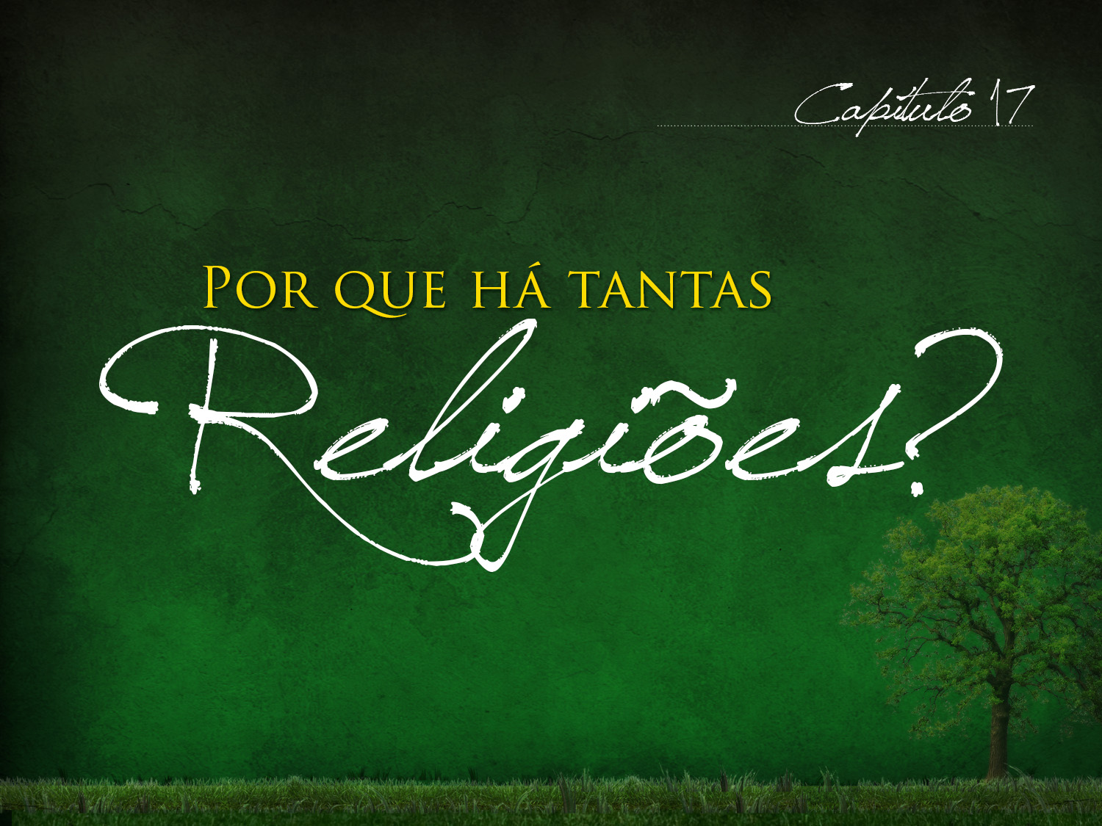

Slide 2

“Pois, nEle, foram criadas
todas as coisas, nos céus e sobre a terra, as visíveis e as invisíveis, sejam tronos, sejam soberanias, quer principados, quer potestades. Tudo foi criado por meio dEle e para Ele.”
Colossenses 1: 16

Slide 3
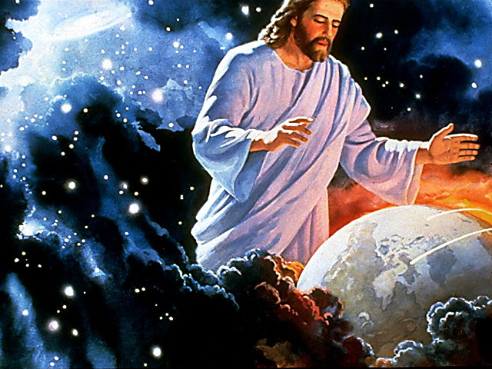

Slide 4
“Lembra-te do dia de sábado
para o santificar. Seis dias
trabalharás e farás toda a
tua obra. Mas o sétimo dia
é o sábado do Senhor, teu Deus;
não farás nenhum trabalho,
nem tu, nem o teu filho,
nem a tua filha,
nem o teu servo.

Slide 5
nem a tua serva,
nem o teu animal, nem
o forasteiro das tuas
postas para dentro;
porque em seis dias fez o
Senhor os céus, a terra ,
o mar e tudo que
neles há e,
.

Slide 6
ao sétimo
descansou, por isso,
o Senhor abençoou
o dia de Sábado
e o santificou.”
Êxodo 20: 8-11
.

Slide 7
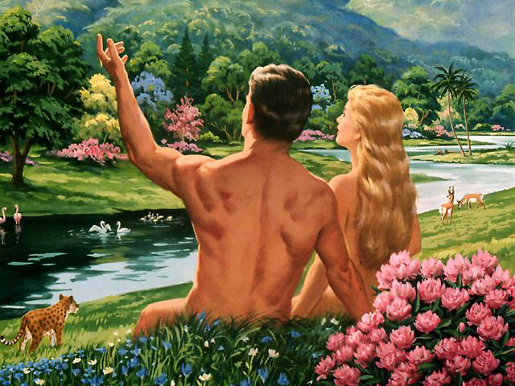

Slide 8
POR QUE COM TANTAS EVIDÊNCIAS
O SÁBADO FOI ESQUECIDO?

Slide 9
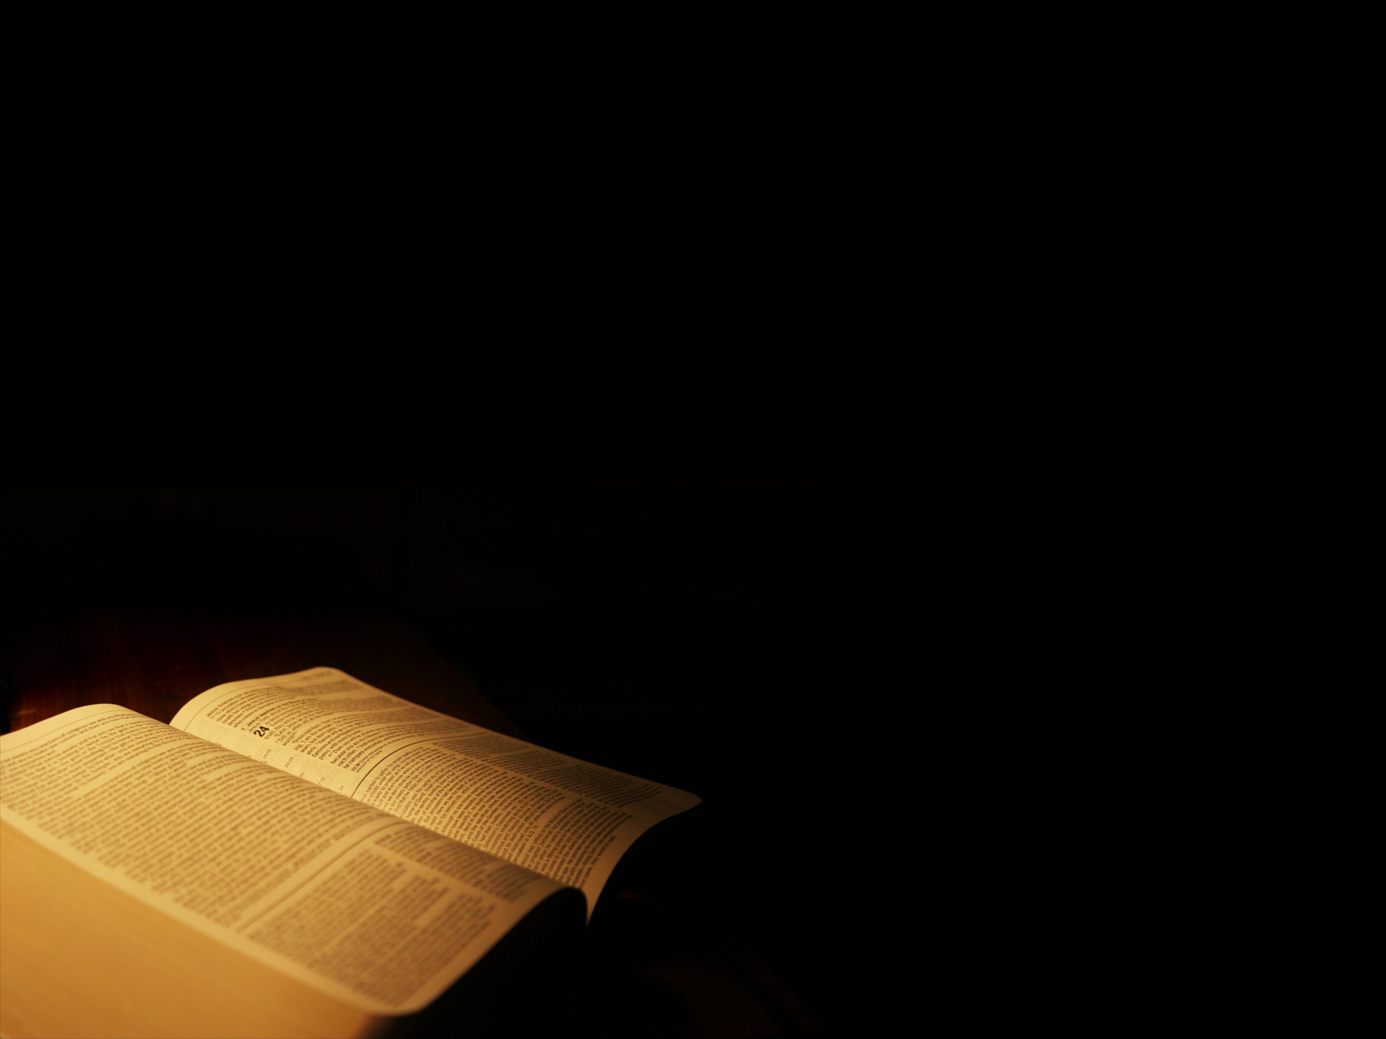
“Certamente
o Senhor não fará
coisa alguma,
sem primeiro revelar
o seu segredo aos seus
servos, os profetas.”
Amós 3: 7

Slide 10
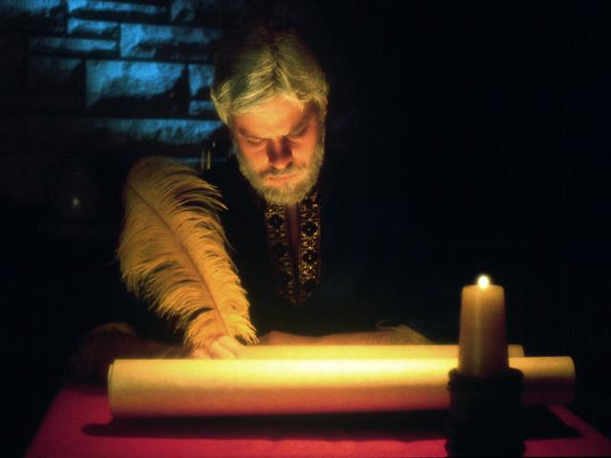

Slide 11
“Primeiro Dia da Semana”
(Oito vezes no Novo Testamento)
Mateus 28: 1
Marcos 16: 1, 2
Marcos 16: 9
Lucas 24: 1
João 20: 1
João 20: 19
Atos 20: 7
I Coríntios 16: 2

Slide 12
Mateus 28: 1
Marcos 16: 1, 2
Marcos 16: 9
Lucas 24: 1
João 20: 1
João 20: 19
Atos 20: 7
I Coríntios 16: 2
“E, no fim do sábado,
quando já despontava o primeiro dia da semana,
Maria Madalena e a outra Maria foram ver
o sepulcro.”
Mateus 28:1
1

Slide 13
Mateus 28: 1
Marcos 16: 1, 2
Marcos 16: 9
Lucas 24: 1
João 20: 1
João 20: 19
Atos 20: 7
I Coríntios 16: 2
“E, passado o sábado, Maria Madalena, e Maria, mãe de Tiago, e Salomé, compraram aromas para irem ungi-lo. E, no primeiro dia da semana, foram ao sepulcro, de manhã cedo, ao nascer do sol.”
Marcos 16: 1, 2
2

Slide 14
Mateus 28: 1
Marcos 16: 1, 2
Marcos 16: 9
Lucas 24: 1
João 20: 1
João 20: 19
Atos 20: 7
I Coríntios 16: 2
“E Jesus, tendo ressuscitado
na manhã do primeiro dia
da semana, apareceu primeiramente a Maria Madalena, da qual tinha expulsado sete
demônios.”
Marcos 16: 9
3

Slide 15
Mateus 28: 1
Marcos 16: 1, 2
Marcos 16: 9
Lucas 24: 1
João 20: 1
João 20: 19
Atos 20: 7
I Coríntios 16: 2
“E no primeiro dia da semana, muito de madrugada,
foram elas ao sepulcro,
levando as especiarias
que tinham preparado.”
Lucas 24: 1
4

Slide 16
Mateus 28: 1
Marcos 16: 1, 2
Marcos 16: 9
Lucas 24: 1
João 20: 1
João 20: 19
Atos 20: 7
I Coríntios 16: 2
“E no primeiro dia da semana Maria Madalena foi ao
sepulcro de madrugada,
sendo ainda escuro, e viu a pedra tirada do sepulcro.”
João 20: 1
5

Slide 17
Mateus 28: 1
Marcos 16: 1, 2
Marcos 16: 9
Lucas 24: 1
João 20: 1
João 20: 19
Atos 20: 7
I Coríntios 16: 2
“Chegada pois a tarde
daquele dia, o primeiro da semana, e cerradas as portas onde os discípulos, com medo dos judeus, se tinham ajuntado, chegou Jesus, e pôs-se no meio, e disse-lhes:
Paz seja convosco.”
João 20: 19
6

Slide 18
Mateus 28: 1
Marcos 16: 1, 2
Marcos 16: 9
Lucas 24: 1
João 20: 1
João 20: 19
Atos 20: 7
I Coríntios 16: 2
“E no primeiro dia da semana, ajuntando-se os discípulos
para partir o pão, Paulo,
que havia de partir no dia seguinte, falava com eles;
e alargou a prática
até à meia noite.”
Atos 20: 7
7

Slide 19
Mateus 28: 1
Marcos 16: 1, 2
Marcos 16: 9
Lucas 24: 1
João 20: 1
João 20: 19
Atos 20: 7
I Coríntios 16: 2
”No primeiro dia da semana
cada um de vós ponha de
parte o que puder ajuntar, conforme a sua prosperidade, para que se não façam
as coletas quando
eu chegar.”
I Coríntios 16: 2
8

Slide 20
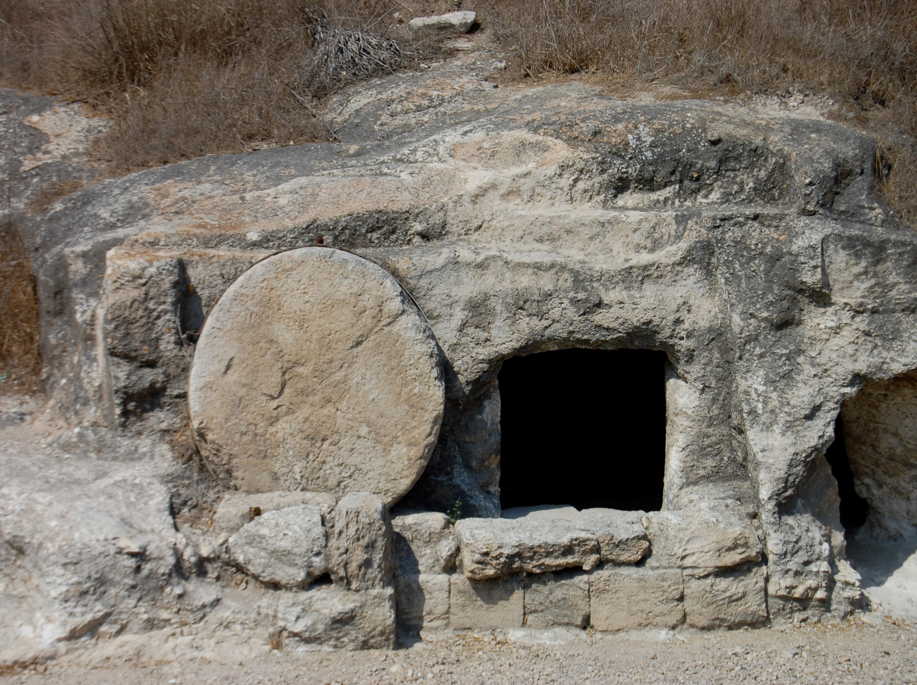

Slide 21
“Ou, porventura,
ignorais que todos nós
que fomos batizados em
Cristo, fomos batizados
na sua morte?

Slide 22
Fomos, pois sepultados
com Ele na morte pelo
batismo; para que, como
Cristo foi ressuscitado dentre
os mortos pela glória do Pai, assim também andemos
nós em novidade
de vida.

Slide 23
Porque, se fomos unidos
com Ele na semelhança
da Sua morte, certamente, o seremos também na semelhança
da Sua ressurreição.”
Romanos 6: 3-5

Slide 24
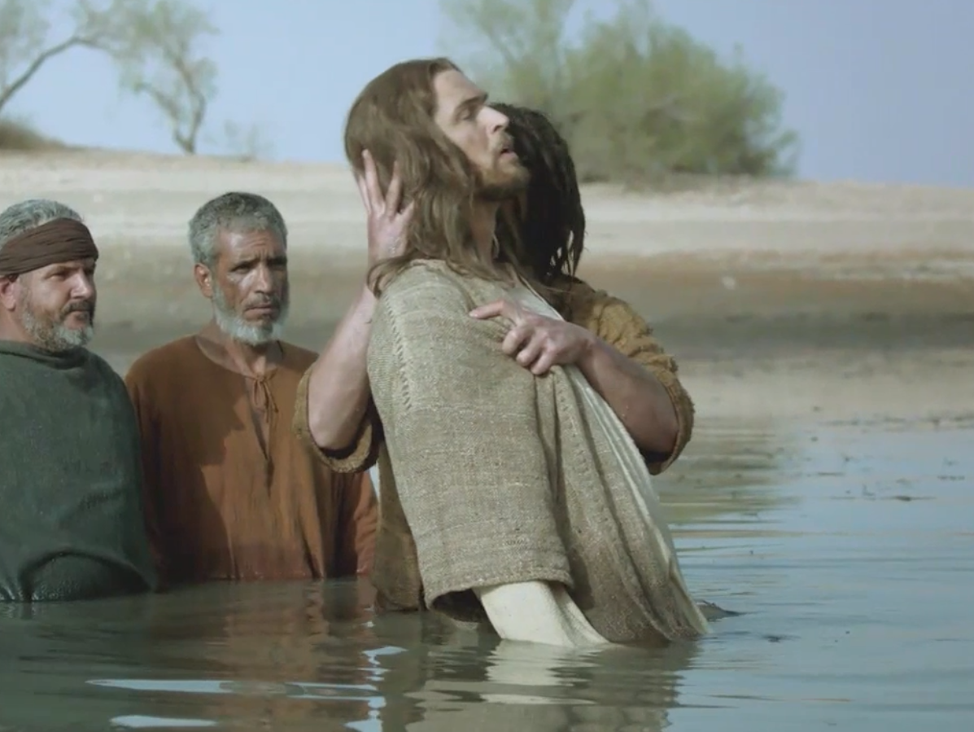

Slide 25
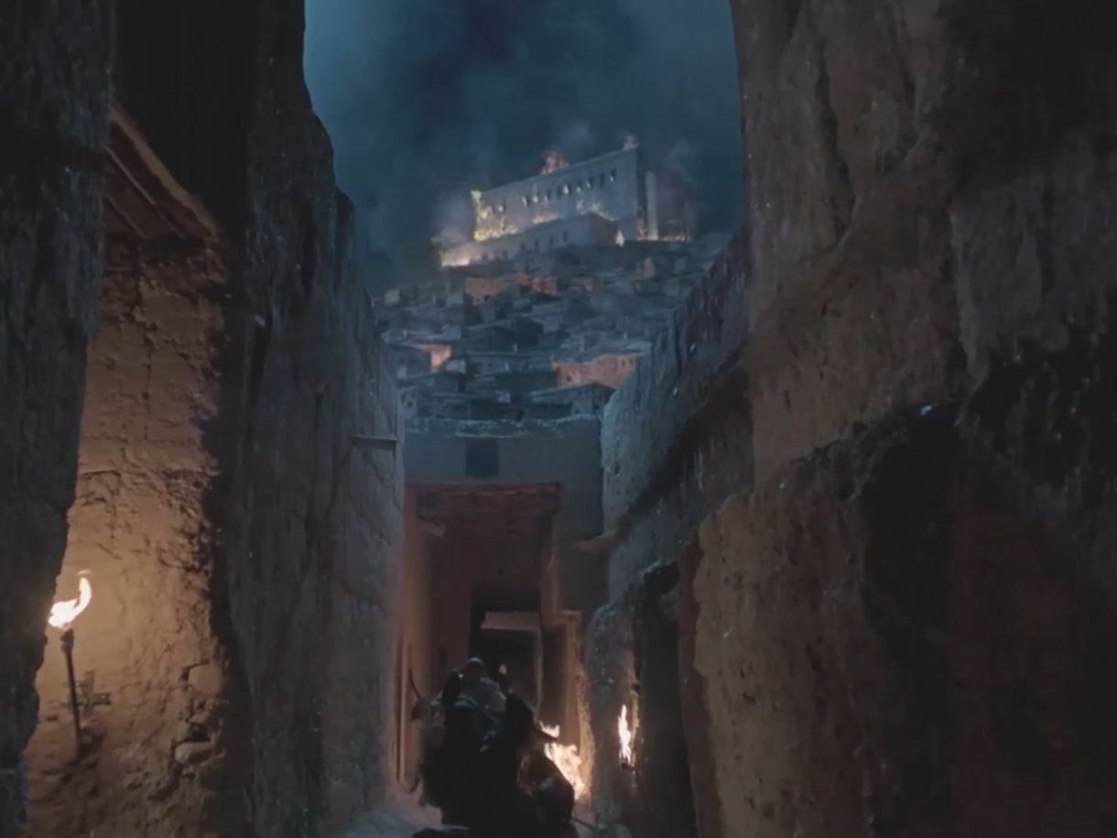

Slide 26
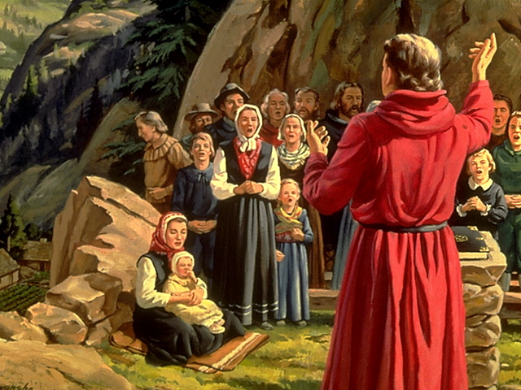

Slide 27
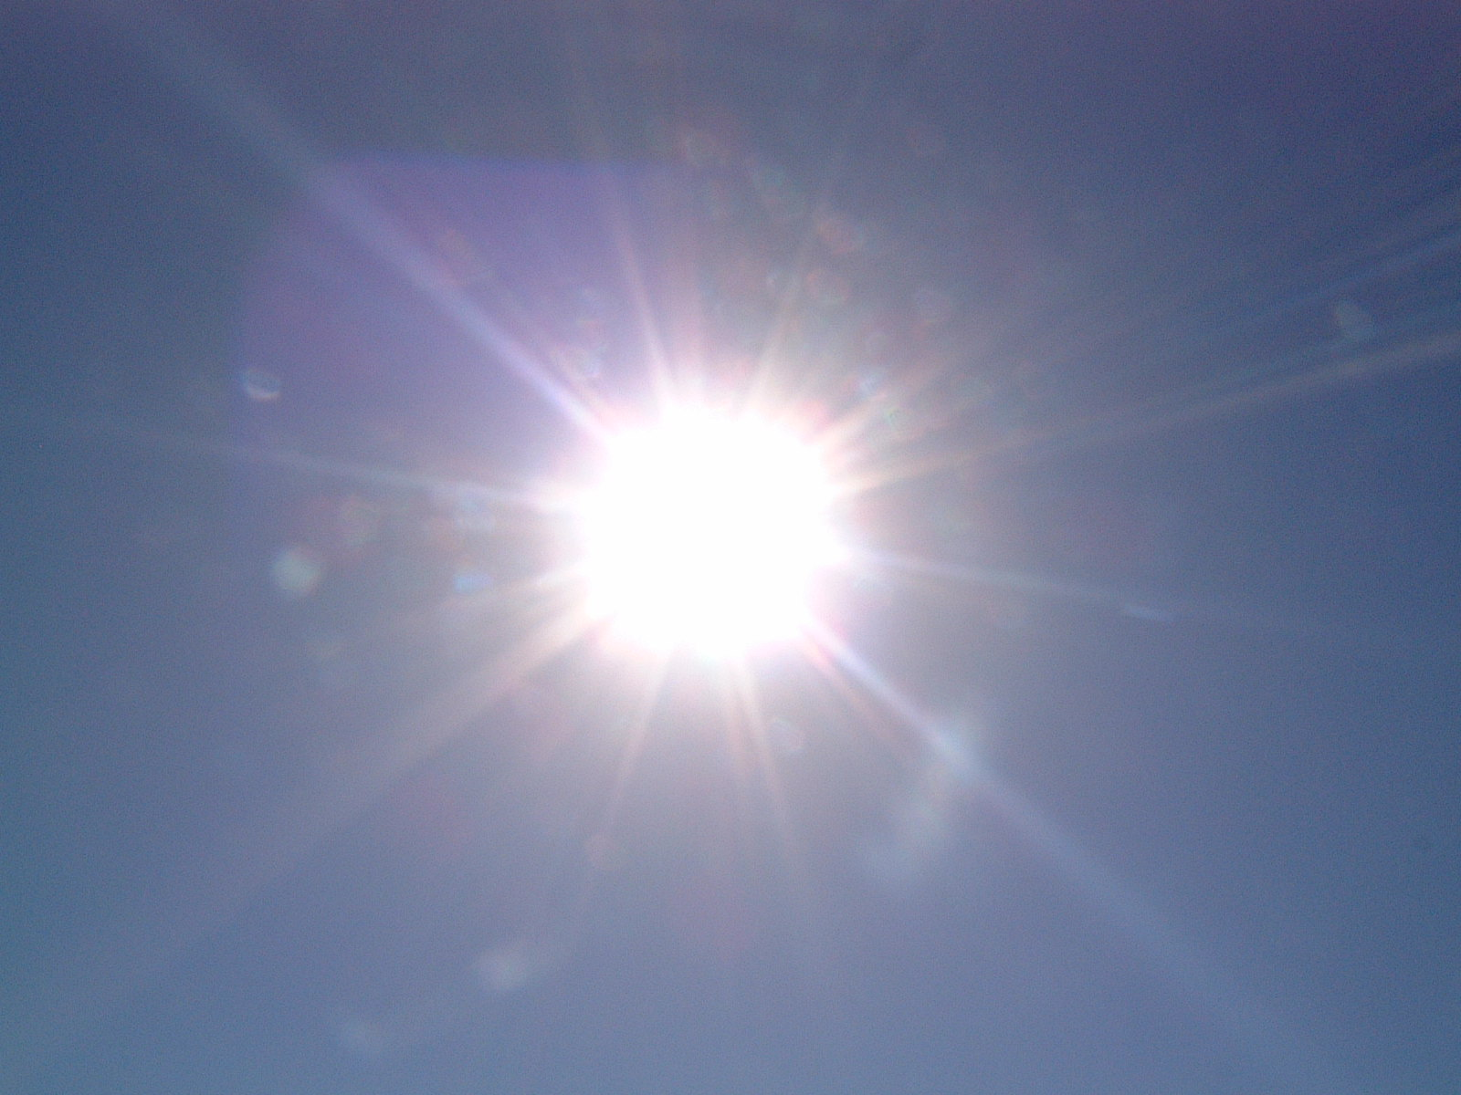

Slide 28
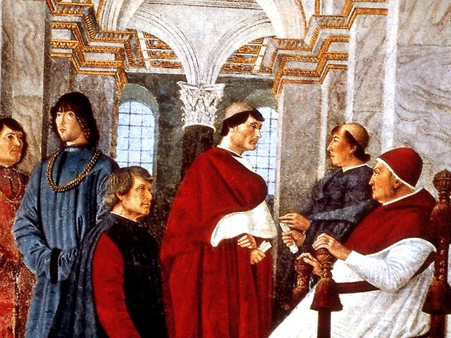

Slide 29
“Concílio de Laodicéia”
364 d.C.
“Agora todos os cristãos devem guardar o domingo, o primeiro dia da semana, em substituição do sábado porque Cristo começou a criar o mundo no primeiro dia da semana e porque Ele ressuscitou nesse dia.”

Slide 30
“Ele, porém, lhes respondeu:
Porque transgredis vós
também o mandamento
de Deus, por causa da
vossa tradição?”
Mateus 15: 3

Slide 31
“Este povo honra-me com
os seus lábios, mas o seu
coração está longe de mim.
Em vão me adoram,
ensinando doutrinas que
são preceitos de homens.”
Mateus 15: 8, 9

Slide 32
“Ele, porém, respondeu:
Toda planta que Meu Pai
celestial não plantou
será arrancada.”
Mateus 15: 13

Slide 33
A QUEM VOU PRESTAR OBEDIÊNCIA:
À PALAVRA DE DEUS OU
À PALAVRA DOS HOMENS?

Slide 34
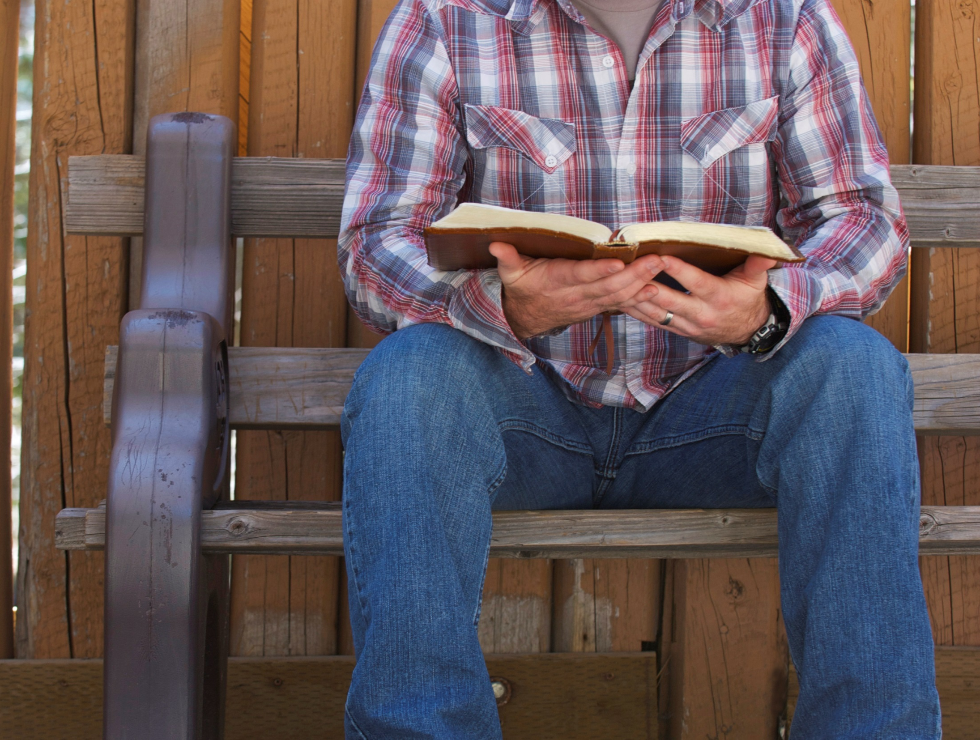

Slide 35
“E em vão me adoram, ensinando doutrinas que são preceitos de homens. Negligenciando o mandamento de Deus, guardais a tradição dos homens.”
Marcos 7: 7-8

Slide 36
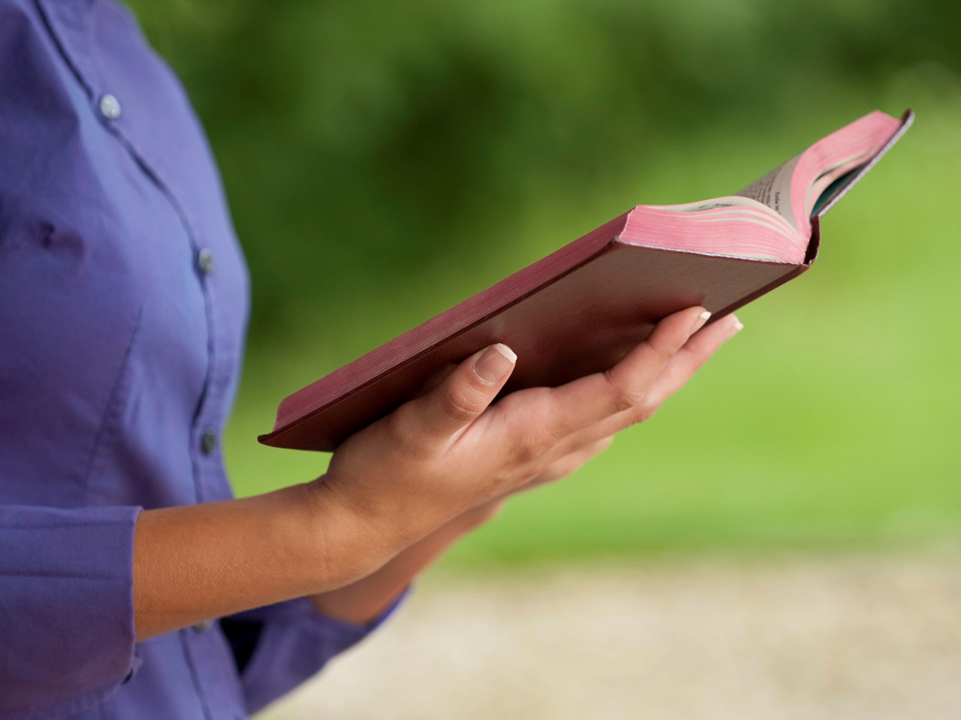

Slide 38


